Slide 1

Bài 91
CÁC SỐ TRÒN NGHÌN
(Sách giáo khoa Toán 3 - Tập hai - Trang 6)

Slide 2
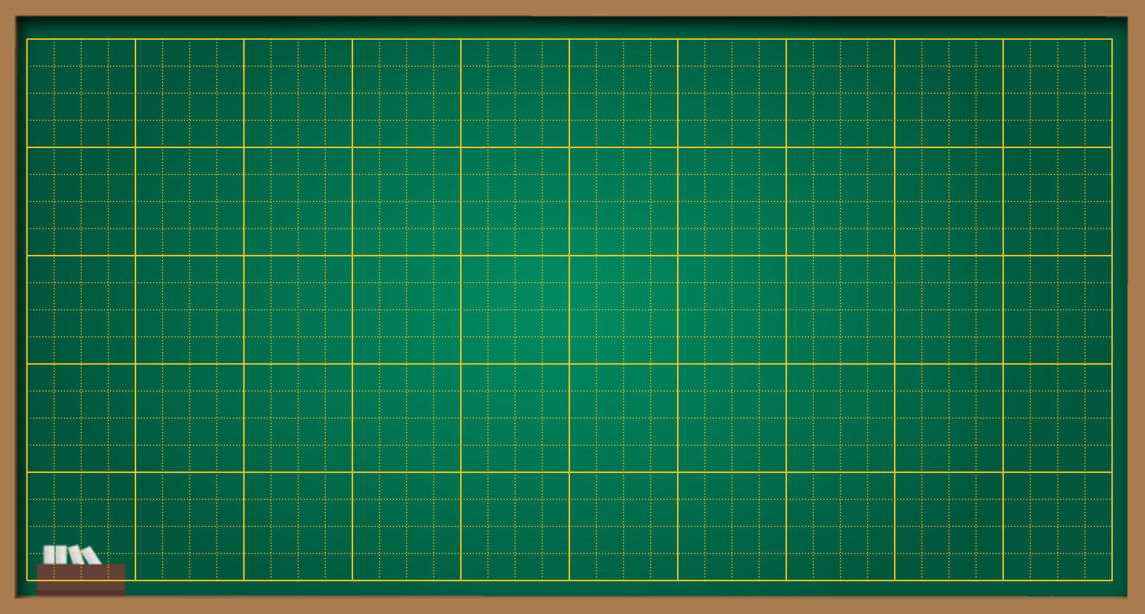
Thứ … ngày … tháng … năm ….
Bài 91
Các số tròn nghìn

Slide 3
















Khám Phá

Slide 4

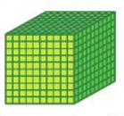
1
Một
10
Mười
100
Một trăm
1 000
Một nghìn

Slide 5
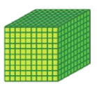
2 000
Hai nghìn
5 000
Năm nghìn
10 000
Mười nghìn

Slide 6
10 đơn vị gộp thành 1 chục
10 chục gộp thành 1 trăm
10 trăm gộp thành 1 nghìn

Slide 7

THỰC HÀNH
LUYỆN TẬP

Slide 8

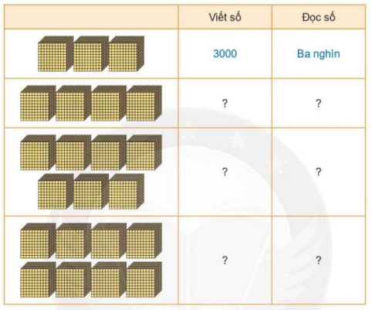
Bài 1. Đọc, viết số (theo mẫu):
Viết số
Đọc số
3 000
Ba nghìn
4 000
Bốn nghìn
7 000
Bảy nghìn
8 000
Tám nghìn

Slide 9
Bài 2. Số?
0
1 000
2 000
3 000
4 000
5 000
6 000
7 000
8 000
9 000
10 000
?
?
?
?
?

Slide 10
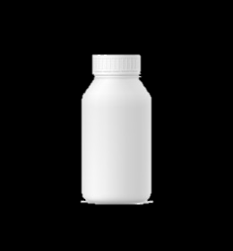
Bài 3. Quan sát tranh rồi cho biết có tất cả bao nhiêu viên thuốc?
VITAMIN
1 000 VIÊN
VITAMIN
1 000 VIÊN
VITAMIN
1 000 VIÊN
VITAMIN
1 000 VIÊN
VITAMIN
1 000 VIÊN
VITAMIN
1 000 VIÊN
VITAMIN
1 000 VIÊN
VITAMIN
1 000 VIÊN
VITAMIN
1 000 VIÊN
VITAMIN
1 000 VIÊN
Có tất cả 10 000 viên thuốc.

Slide 11

VẬN DỤNG

Slide 12

DẶN DÒ
1.
2.

Slide 13

Chúc các em học tốt

Slide 14



Tạm biệt các em!

